Slide 1
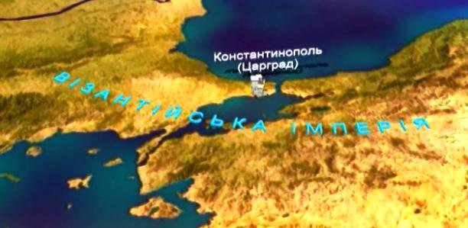
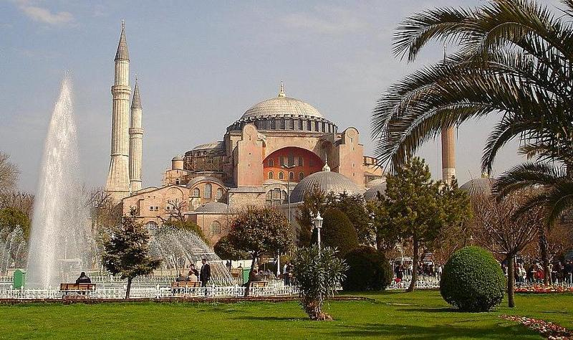
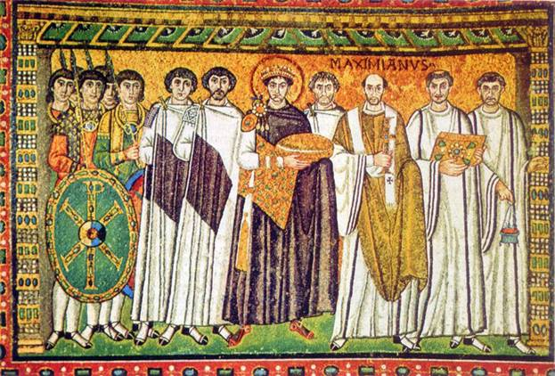
Візантійський стиль
Інтегрований курс «Мистецтво» 8клас
Стилі та напрямки стародавніх епох
Вчитель образотворчого мистецтва та мистецтва
Школи І-ІІІ ступенів №294
Деснянського району м.Києва
Бекіш Олена Михайлівна

Slide 2
Мета (формувати компетентності): предметні (дати учням загальне уявлення про культуру та живопис Візантії; вивчати спадщину через пізнання культури наших предків; визначити роль архітектури, живопису в житті людини; удосконалювати вміння і навики характеризувати художньо-образний зміст архітектурних творів, розвивати навички змістовного і послідовного викладу власних думок; продовжити розвивати образне і логічне мислення, уміння наводити приклади щодо характеристики Візантійського стилю; розвивати естетичний смак; формулювати власні враження, отримані під час спілкування із мистецтвом, використовуючи спеціальну мистецьку термінологію; виховувати прагнення до духовного збагачення, розширення кругозору, інтерес та необхідність спілкування з мистецтвом.
ключові (уміння вчитися впродовж життя: самооцінювання досягнень і помилок; готовність відшукувати нові шляхи художньо­творчого розвитку; ініціативність: прагнення до творчої самореалізації; відповідальність за особистий і колективний результат; соціальну та громадянську: сприймання мистецького твору як форми самовираження людини; готовність до комунікації, самостійність і мобільність у творенні ідей та ухваленні рішень; розуміння значущості мистецтва для суспільного розвитку; обізнаність і самовираження у сфері культури: толерантне ставлення до культурного розмаїття регіонів світу).

Slide 3
Мотивація: протягом уроків учні мають обміркувати особливості розвитку візантійського стилю та дійти висновку, що воно сформувалося і розвинулося не саме по собі, а мало в своїй основі більш давнє мистецьке підґрунтя.
Очікувані результати: учні повинні розуміти особливості мистецтва епохи Візантії; давати визначення та вміти аналізувати мистецькі напрями; знати терміни й поняття, культурні особливості епохи, загальні особливості розвитку різних видів мистецтва та їх представників (архітекторів, скульпторів, художників, музичних діячів).
Ілюстративний матеріал: Церква Св.Ірини ІVст., Софійський собор. ІVст.; Вишгородська ікона Божої Матері ХІІст.;Богоматір «Троєручниця» Афон, Греція ХІVст.; ікона Святі Сергій та Вакх VІІст., мозаїчна мініатюрна ікона «Святий Миколай» ХІІст ., фреска «Причастя апостолів,церква Богородиці Асіну. Поч. ХІІст., Триптих Арбавіля. Лувр. Париж; Собор святого Марка. Екстер`єр.
Тип уроку: комбінований.
Наочність і обладнання: підручник, презентація, роздатковий матеріал, малюнки дітей.

Slide 4
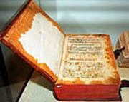
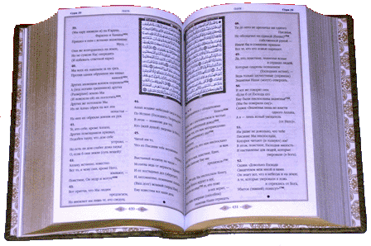
Хід уроку.
І. Організаційна частина.
ІІ. Актуалізація знань.
Курс мистецтво- це пізнання мистецьких творів, втілених у фарбах, мармурі, граніті, звуках, словах, що є своєрідним літописом розвитку людства. Щоб краще читати цей літопис, потрібно знати історію художньої культури, розбиратись в особливостях кожного виду мистецтва, засобах виразності. Здобуті знання та вміння ви будете з успіхом застосовувати в своїй художньо-творчій діяльності та мистецьких проектах.
Ви станете обізнаними в сфері художніх стилів та напрямків мистецтва минулого.

Slide 5
1.Повторення вивченого матеріалу.
А. Розв’язування кросворду.
1.Держава, в якій збудована перша ступінчаста піраміда фараона Джосера. (Египет)
2.Мистецтво створення споруд.(Архітектура).
3.Як себе називали стародавні Греки?(Елліни)
4.Стиль, який визначає культуру Стародавньої Греції та Стародавнього Риму(античний)
5.Основний засіб виразності архітектури.(Форма)
6. Назва головного храму афінського Акрополя, збудованого на честь Афіни Парфенос. ( Парфенон)
7.Один із видів архітектури. (Ландшафтна)
8. Держава, яка виникла у східній частині Римської імперії, в результаті її розпаду, наступниця античної культури.(Візантія)

Slide 6
1
2
3
4
5
6
7
8

Slide 7
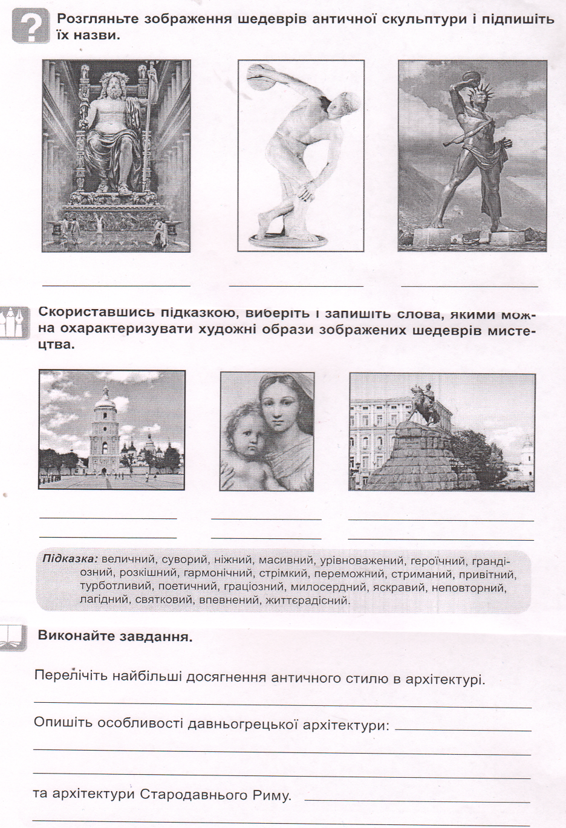
Робота в парах. Картки з питаннями

Slide 8
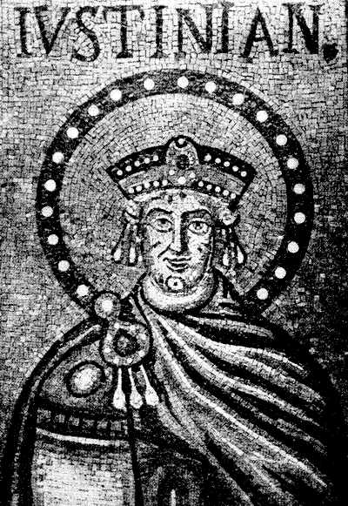
В. Відповіді на питання.
Ми закінчили вивчати мистецтво стародавнього світу (античний стиль) та перейшли до вивчення мистецтва доби середньовіччя, одним із стилей якого є стиль Візантійський.
Розкажіть, як зародилась культура Візантії?
Назвіть характерні особливості візантійського стилю.
Назвіть види архітектурних споруд візантійського стилю?
Назвіть приклади видатних архітектурних споруд цього періоду.
В нас є група, яка підготувала розповідь про Церкву Св.Ірини ІVст. В Константинополі(Стамбулі) та про найвизначніший собор християнства - Софійський собор. ІVст. у Константинополі, який побудовано за часи правління імператора Юстініана.

Slide 9
ВІЗАНТІЯ (ВІЗАНТІЙСЬКА ІМПЕРІЯ) - прийнята в історичній
науці назва держави, що утворилася наприкінці 4 ст. у східній
частині Римської імперії. Назва походить від Візантії -колонії,
заснованої у 7 ст. до н. е. вихідцями з грецького міста Мегари
на європейському березі протоки Босфор. Вигідне географічне
становище колонії - на перехресті світових торгових шляхів
- спричинилося до побудови тут імператором Костянтином 1
(324-337) нової столиці імперії. Будівництво нового міста,
названого Константинополь (місто Константина) розпочалося у
326 і офіційно завершилось у 330. Нова столиця стала центром
світової держави, яка одержала назву Східна Римська імперія
(Імперія ромеїв) і проіснувала до 1453, коли Константинополь
(Царгород) був здобутий турками.

Slide 10
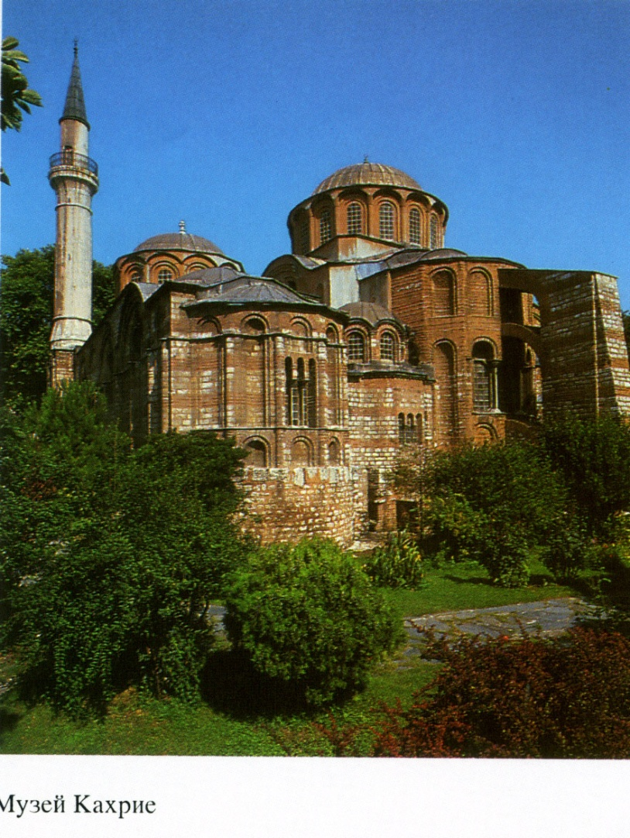
Спочатку найбільш поширеною формою церковних будівель була базиліка. Поступово все більшого значення став набувати інший тип храму - хрестово-купольний, що має в плані форму равноконечного хреста і завершений в центрі куполом.

Slide 11
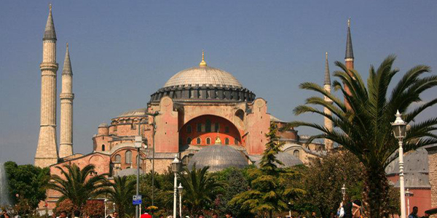
Найвищим досягненням візантійської архітектури був собор св. Софії в Константинополі, головний собор імперії і всього християнського світу. Він був побудований в 532-537 рр.. малоазійським зодчими Анфімієм і Ісідором і поєднував у собі базиліку з купольним перекриттям.

Slide 12
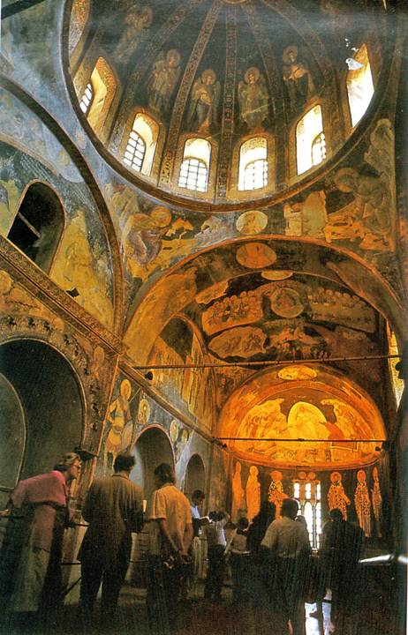
Храм вважався символом і зменшеною моделлю Всесвіту і поєднував у собі основні частини світобудови. Чотири його стіни символізували чотири сторони світу під владою єдиної церкви, купол уподібнювався небу, вівтар завжди містився на сході, бо там, згідно Біблії, знаходився Едем (рай), західна ж частина храму символізувала пекло.

Slide 13
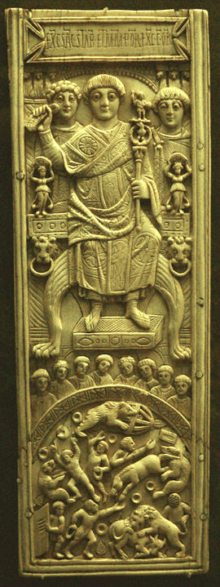
ІІ. Мотивація навчальної діяльності.
Слово вчителя:
Блискуча і своєрідна, найрозвиненіша в Європі держава, наступниця Риму. Ця держава розстелила свої кордони на Балканському півострові, в Малій Азії, Сирії, Палестині, Єгипті, частині Месопотамії, Західній Вірменії і Грузії, Херсонесі, на островах Кіпр і Крит. Це Візантійська імперія з серцем в місті Константинополь.
Візантія дала поштовх для розвитку світової культурної спадщини, свідками якої стало людство, яке і до сьогодні насолоджується неоціненними скарбами мистецтва і бере за приклад цю державу.

Slide 14
ІV. Вивчення нового матеріалу.
Слово вчителя
На мистецтво Візантії істотно впливала православна церква. Тому, творчість митців того часу носила виразно релігійний характер і залежала від установлених церквою канонів.
Живопис Візантії тісно пов’язаний з архітектурою і обмежений суворими канонами християнської релігії, представлений фресками, мозаїками, іконами та книжковою мініатюрою. Великого розквіту в образотворчому мистецтві набули мозаїки, фрески та іконопис.
Іконопис-мистецтво написання ікон.
Характерною ознакою візантійського живопису є іконографічний канон-площинність зображень, регламентовані релігійні сюжетні та біблійна тематика.

Slide 15
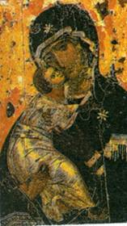
МИСТЕЦТВО ІКОНОПИСУ
Спочатку іконами називали будь священні зображення, виконані на камені, дереві, тканини або металі. З часом цей термін став застосовуватися для позначення зображень на спеціальних дошках, використовуваних під час богослужіння. Найперші ікони відносяться до IV ст.
Шедевром візантійського іконопису по праву вважається ікона «Володимирської Богоматері» (початок XII ст.), Привезена на Русь з Константинополя в 1155.

Slide 16
Види ікон: Темперні, енкаустичні, мозаїчні.
Темпера — фарби, що готуються на основі сухих порошкових мінеральних пігментів і (або) їх синтетичних аналогів. Сполучною речовиною темперних фарб слугують емульсії — натуральні (розведений водою жовток цільного курячого яйця, сік рослин тощо) або штучні (полімери тощо).
Енкаустика -живопис восковими фарбами, техніка малювання, в якій сполучною речовиною для фарб є віск. Ст.59 ікона Святі Сергій та Вакх VІІст.
Мозаїка-зображення або візерунок, виконані з окремих, щільно припасованих один до одного і закріплених на цементі або мастиці різнокольорових шматочків скла, мармуру, камінців тощо.Стор.59
Фреска- живопис на вологій штукатурці, одна із технік настінного малярства, спосіб декорування стін.
Вітраж-сюжетна або орнаментальна композиція, виконана з шматочків кольорового прозорого скла, які з’єднані між собою свинцевим обрамленням.

Slide 17
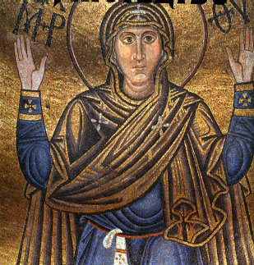
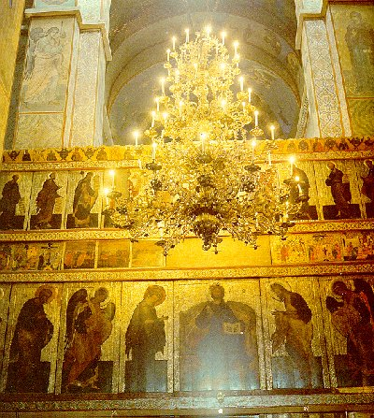
Характерними особливостями ікон стають:
- Фронтальність зображення (зверненість їх до глядача), - Строга симетрія по відношенню до центральної фігури Христа або Богоматері, - Підкреслено високий лоб - осередок духовного начала, сяючий німб навколо голови, - Пильний, суворий погляд збільшених очей, стан аскетичного безпристрасного спокою, - Декоративність і умовність одягу, що підкреслює безплотність, безтілесність фігур.

Slide 18
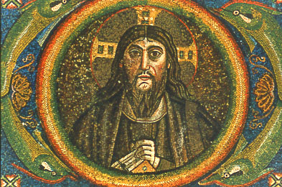
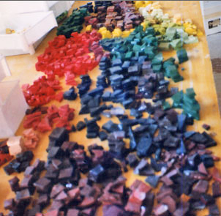
Смальта - це і є той самий прекрасний матеріал, з якого створювалися мозаїки Візантійської імперії.
Їх золотий фон також мав особливий сенс. По-перше, він сприймався як символ багатства і розкоші, а по-друге, як один з найбільш яскравих кольорів він створював навколо зображених фігур ефект немеркнучого, священного сяйва.

Slide 19
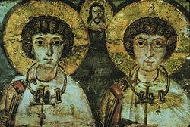
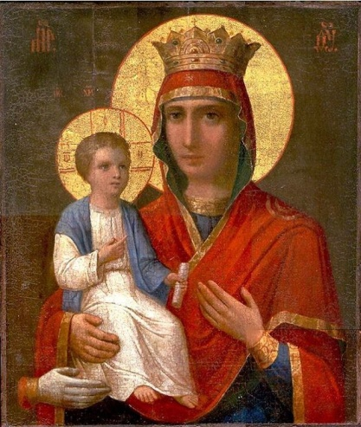
Святі Сергій та Вакх (ікона) — релігійний образ, який створили 7 століття нашої ери в техніці енкавстики на дошці. В руках дослідників був лише грецький текст з життєписом святих.
Текст датують 5 століттям н.е.
Богоматір Троєручниця.
Життєвий шлях аступника православ'я і іконопочитання Іоанна Дамаскіна був непростим. Саме завдяки йому стала відома історія появи такого чудотворного образу, як Троєручиця. Ікона Божої Матері, значення якої для православного світу ніяк не можна применшувати, протягом століть допомагала в труднощах багатьом юдеїв.

Slide 20
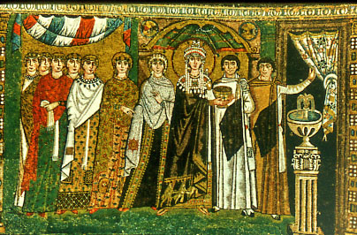
Візантійські мозаїки
Імператорська влада у Візантії досягла небувалої могутності. Мозаїки у вівтарі церкви св. Віталія в Равенні (546-547г.г.) переносять глядача в атмосферу розкішних царських виходів. Декор вівтаря мав не тільки релігійний, а й політичний сенс. Персона імператора розглядалася як священна. Володар вважався намісником Бога на землі.

Slide 21
Мозаїка була орнаментальна, а також із зображенням святих, імператорів тощо.
В орнаментальній мозаїці використовувалися християнські символи:
виноград, лоза — символи крові Христа,
павич — символ вічного життя ,безсмертя;
лілея-невинність, чистота
змій (мудрість) у християнстві амбівалентний символ: це і Христос, як мудрість, вознесенний на Дереві життя як спокутної жертви, так і диявол-сила зла, руйнування, підступність, лукавство, зло, яке людина повинна подолати в собі;
риба-символ Христа, сам Христос.;
голуб-нове життя, чистота, довіра;
агнець-смирення, лагідність, слухняність Христа.

Slide 22
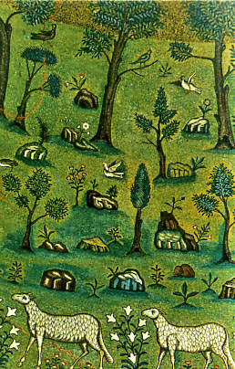
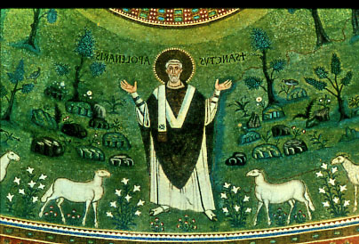
Зображення на стінах розповідали про основні події християнської історії, вони переносили думки віруючих в особливий світ. Численні зображення Христа, пророків і ангелів, сцени зі Священного Писання і прославляння влади імператора стали улюбленими темами й сюжетами візантійських мозаїк.

Slide 23
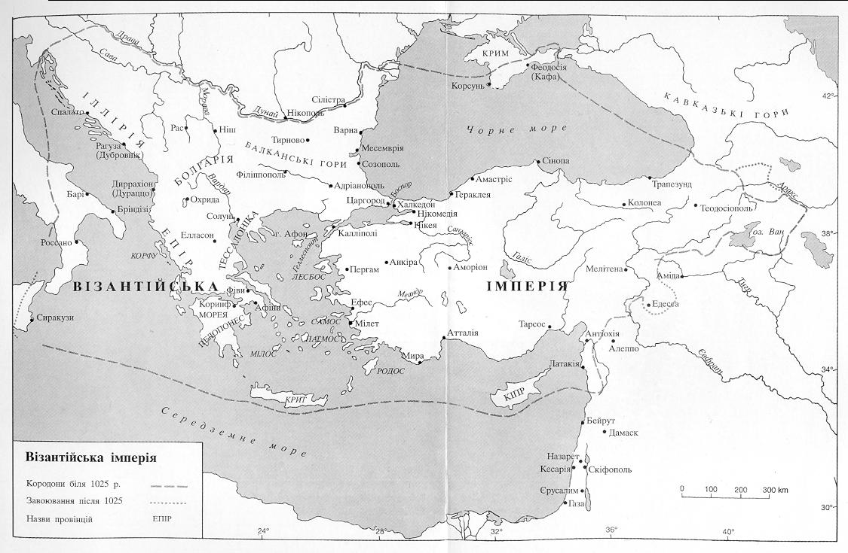
Незважаючи на те, що Візантія проіснувала на 1000 років довше Великої Римської імперії, вона була завойована таки в XIV в. турками-сельджуками. Але, незважаючи на це, Візантія внесла величезний внесок у розвиток світової культури. Її основні принципи і напрямки культури перейшли до сусідніх держав. Практично увесь час середньовічна Європа розвивалася на основі досягнень візантійської культури. Візантію можна назвати "другим Римом", тому її внесок у розвиток Європи й усього світу нічим не уступає Римської імперії.

Slide 24
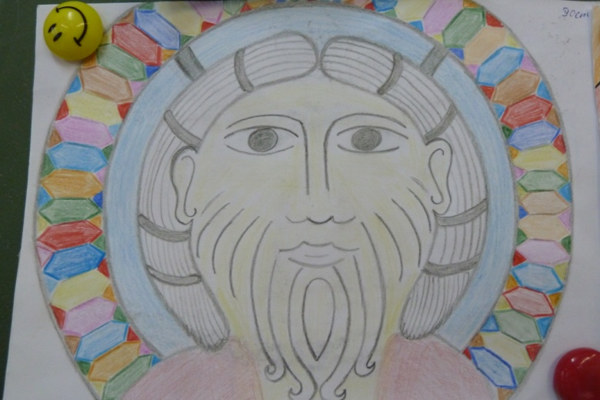
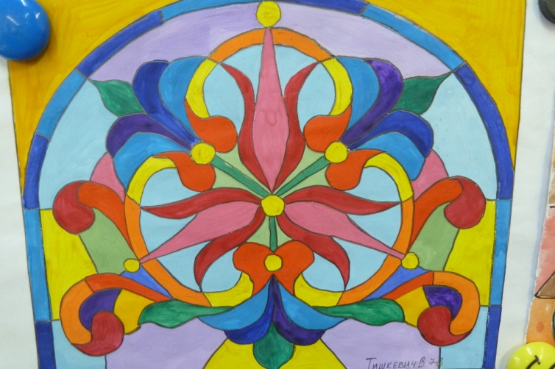
V.Практична робота.
Створіть ескіз мозаїки, чи вітражу на релігійний сюжет чи біблейну тематику, використовуючи християнські символи (квіти, птахи тощо) у візантійському стилі для оформлення інтер’єру .
Роботи учнів 8 класів

Slide 25
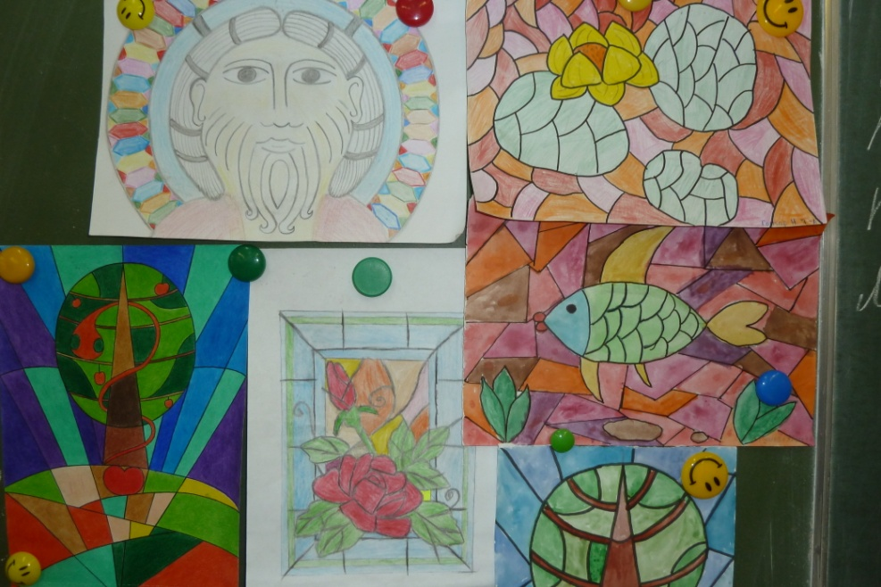
Роботи учнів 8 класів

Slide 26
VІ. Підсумок уроку. Превірка вивченого матеріалу.
1.Відповіді на питання.
-З якими видами живопису Візантії ви ознайомились?
-Що означає поняття «візантійський канон?»
-Охарактеризуйте різновиди техніки іконопису.
-Які ікони, виконані у візантійському стилі є світовими шедеврами живопису?
-Що таке мозаїка та фреска? Назвіть приклади збережених до наших днів творів.
2. Гронування
Учням необхідно об`єднатися в групи (по 2-3 учня) і на заздалегідь приготованих кружечках (гронах) написати:Вид мистецтва (який вони наосліп витягнуть із «Чарівного мішечка»);
Найяскравіша пам`ятка культури;Її історія, будова або характерні особливості створення.

Slide 27
Домашнє завдання
Переглянути один із запропонованих фільм, написати рецензію.
Посилання на документальний фільм:
«Історія Візантійської імперії» https://www.youtube.com/watch?v=N3Mfl1Y8YsI
Посилання на документальний фільм:
«Загибель імперії. Візантійський урок»
https://russia.tv/video/show/brand_id/10423/episode_id/211509/video_id/211509/

Slide 28
Список літератури
1.Підручник Кондратова Л.Г. “Мистецтво” 8кл., Навчальна книга Богдан, м.Тернопіль 2016р.
2.Золотарьова Г. М., Золотарьова О. І. З-80 Мистецтво. 8 клас / Вид. група «Основа», 2017. — 96 c. : іл., схеми, табл. — (Серія «Мій конспект»).
3. Використано досвід роботи Кущенко Е.Б., вчителя музичного мистецтва і художньої культури, Кіндратівської СШ, посилання: http://vospitatel.ucoz.ua/
4. Народна освіта, усі уроки, посилання на сайт:
http://narodna-osvita.com.ua/6025-vzantyskiy-stil.html
5. Вільна енциклопедія “Вікіпедія”
https://uk.wikipedia.org/wiki

